Slide 1
Визуальная оценка роста микроорганизмов на питательных средах
МАОУ ОЦ Новые грани
8 БиоТех

Slide 2
Цель: познакомиться с основными этапами выращивания микроорганизмов в лаборатории и увидеть, как из единичных клеток образуются колонии.
Оборудование и материалы :
чашки Петри с питательной средой (агар-агар);
стерильная (одноразовая пипетка)
образец для посева (смыв с руки, воздух помещения кухня и санузел);
тёплое тёмное место ~ 30°C);
маркер для маркировки чашек;
спирт (для обеззараживания).
Безопасность: работа только в перчатках и под контролем учителя;
не вскрывать чашки после посева.

Slide 3
Этапы опыта
Подготовка и маркировка
  Протерли рабочую поверхность спиртом.
  На чашке Петри маркером написали: дату, источник образца.
  Убедились, что среда ровная и не подсохла.
Забор образца
  Жидкий образ – смыв с руки, взяли стерильной пипеткой и капнули пару капель на питательную среду.
  Для воздуха: открыли чашки на ночь (часов 8) в помещении, затем закрыли.
Инкубация
  Поместили чашки в тёплое тёмное место под батарей при температуре ~ 30 °C. (использовали термометр комнатный)
  Оставили на 72 часа.
  Затем оставили еще на 7 дней.
Наблюдение и фиксация результатов
  Через 72 ч осмотрели чашки (не открывая!).

Slide 4
Приготовление питательной среды
Потребуется по 1,2 грамма (½ чайной ложки) порошкового агара на каждую 10-сантиметровую чашку Петри.
В теплоупорной ёмкости порошковый агар развели в 60 мл горячей мясного концентрированного говяжьего бульона (60 мл — на одну чашку Петри).
Поместили ёмкость с бульоном и порошком на плиту и, довели до кипения, кипятили в течение минуты. Важно, чтобы раствор агара не «убежал».
Питательная среда считается готовой, когда порошок полностью растворился, а жидкость стала прозрачной.
Дали питательной среде остыть.
Питательную среду готовил дома учитель.

Slide 5
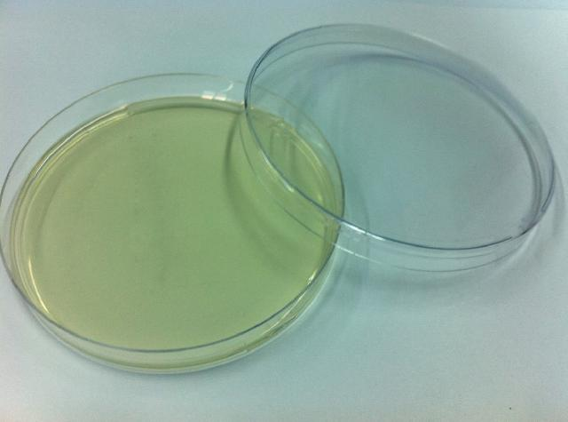
Готовая чашка Петри с питательной средой

Slide 6
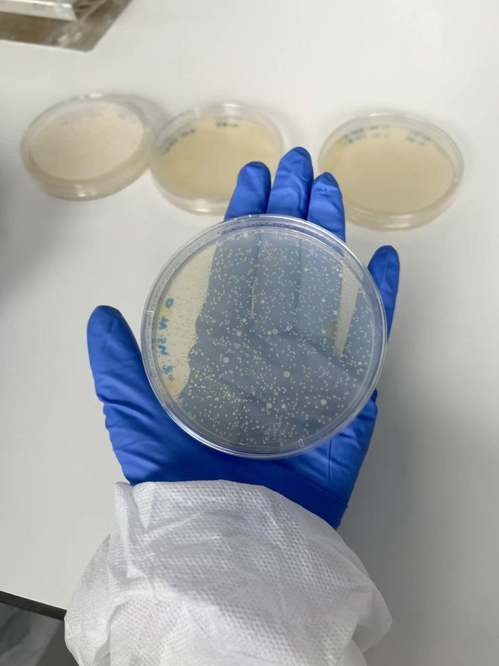
Чашки Петри после посева

Slide 7
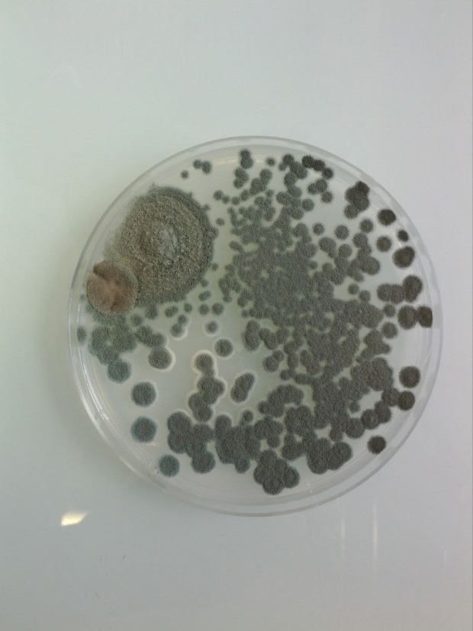
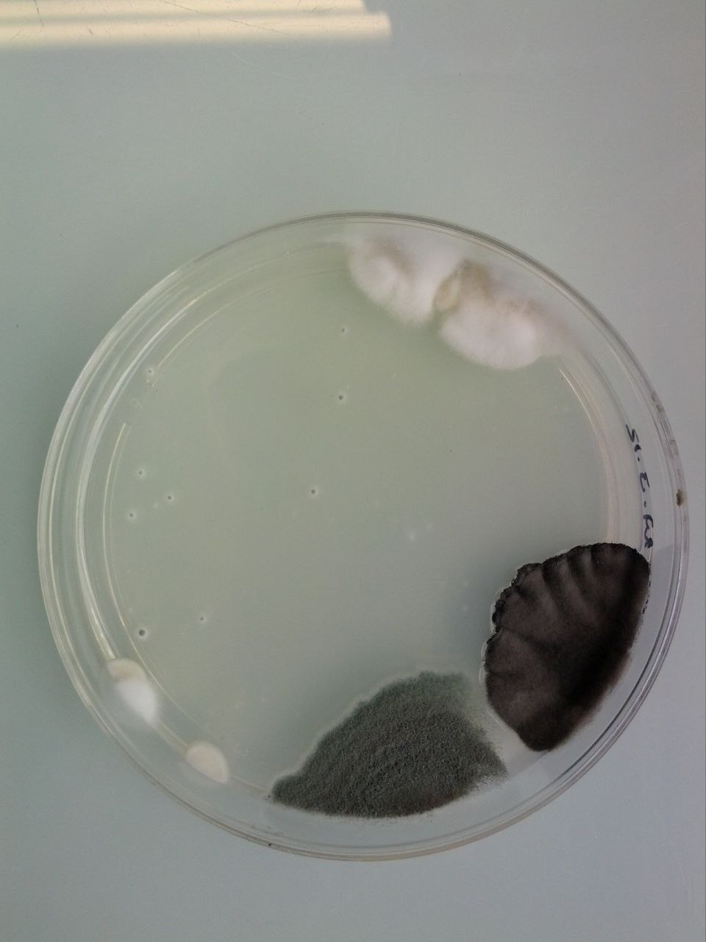
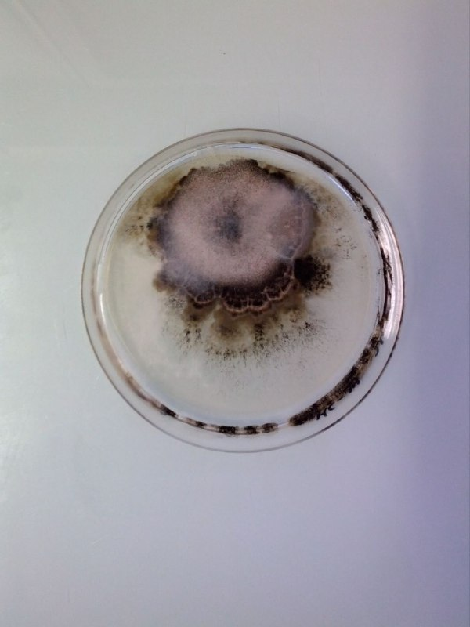
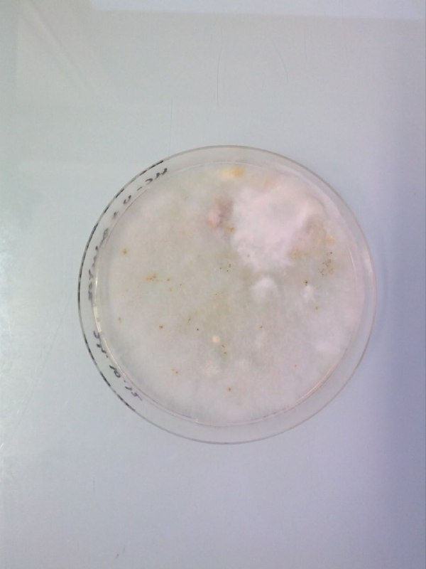
Спустя неделю
Воздух в кухне
Воздух в кухне
Воздух в санузле
Смыв с руки

Slide 8
Выводы
Микроорганизмы везде. Они есть на руках, в воздухе — даже если мы их не видим.
Питательная среда нужна для роста. Без агара/бульона клетки не размножатся в лаборатории.
Температура и время важны. При ~ 30 °C многие бактерии растут быстро (за 4-5 дня).
Колония — потомство одной клетки. Каждая видимая точка — это миллионы клеток, выросших из одной исходной.
Стерильность критична. Если чашка нестерильны, вырастут «чужие» микробы, и результат будет неверным.
Разные колонии. По форме, цвету и размеру можно предварительно судить, какие микроорганизмы выросли.

